Slide 1
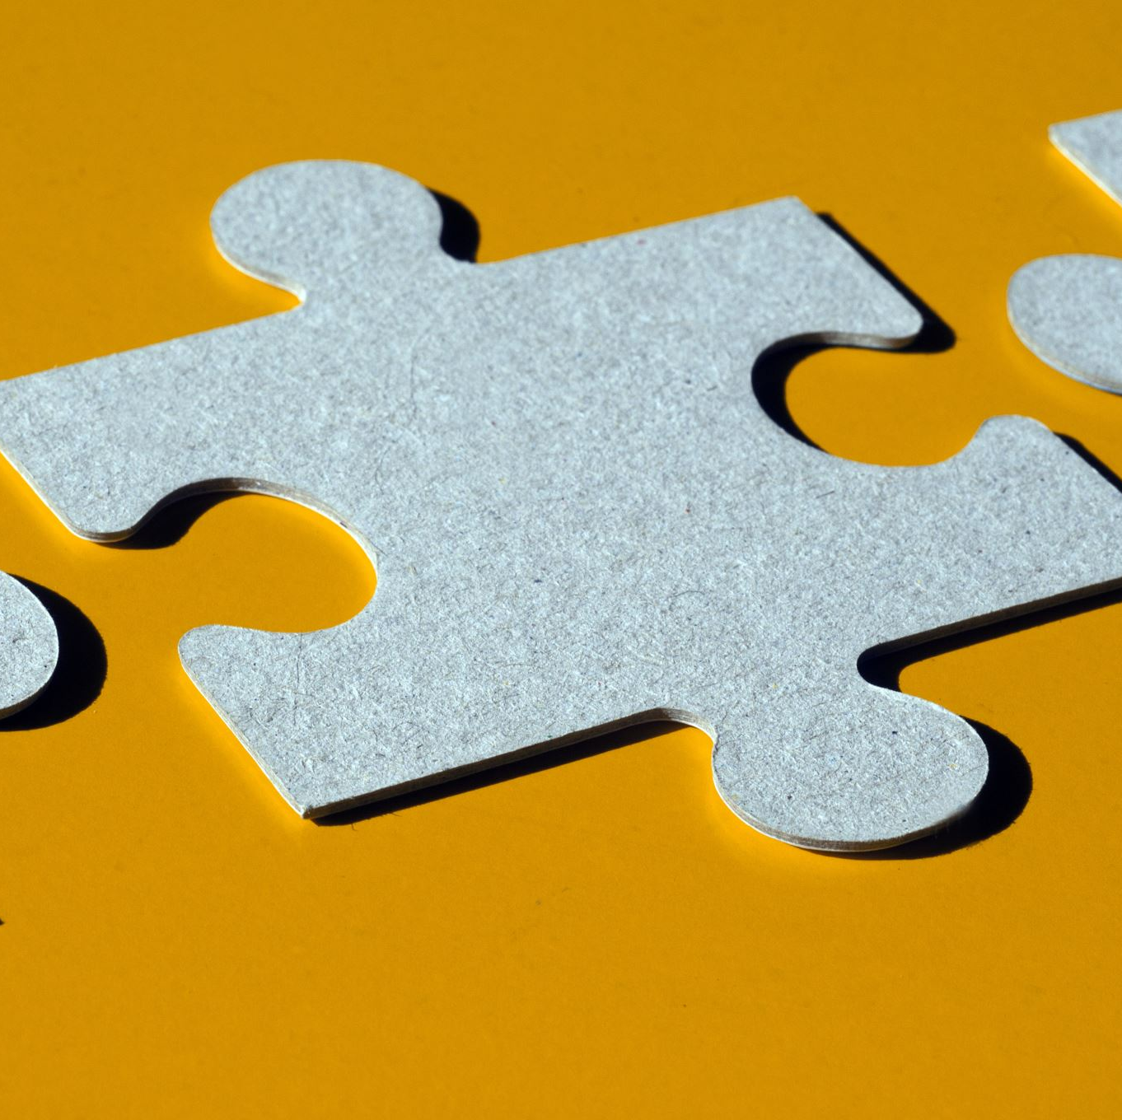
Green Marketing
Komunikasi lingkungan pertemuan 10

Slide 2

Green Marketing
Refers to the process of selling products and/or services based on their environmental benefits. Such a product or service may be environmentally friendly in itself or produced in an environmentally friendly way

Slide 3
products
Diproduksi dengan cara berkelanjutan
Tidak memiliki kandungan beracun atau subtansi material yang merusak ozon
Produk bisa didaur ulang atau menggunakan material daur ulang
Tidak menggunakan kemasan berlebihan
Dirancang untuk bisa diperbaiki, tidak langsung buang

Slide 4
Istilah-Istilah
Green marketing
Sustainable marketing
Environmental marketing

Slide 5
Green marketing
Dimaksudkan untuk menunjukkan komitmen perusahaan pada pembangunan berkelanjutan dan sebagai bentuk tanggung jawab sosial.
Pertanyaannya, secara bisnis apakah menguntungkan?
Apakah, misalnya, bisa mengurangi biaya perusahaan, atau bahkan meningkatkan loyalitas konsumen?

Slide 6
FACTS!
Nielsen Global Survey 2014 on Corporate Social Responsibility:
55% konsumen mau bayar lebih untuk produk dan layanan dari perusahaan yang punya komitmen terhadap positive social and environmental impact’
52% responden paling tidak membeli sekali pada perusahaan yang dipandang memiliki tanggung jawab sosial.
52% konsumen memeriksa kemasan untuk memastikan apakah produk memiliki ‘sustainable impact’

Slide 7
Green bukan sekadar gimmick marketing
Green marketing bisa menjadi bumerang bagi perusahaan yang tidak secara sungguh-sungguh menjalankannya.
Dalam dunia marketing dikenal istilah green washing.
Contoh kasus: pada tahun 2012 studi yang dilakukan CBC Marketplace menemukan bahwa sabun bermerek Dawn Antibacterial menampilkan kemasan yang menyebutkan ‘Dawn helps save wildlife’. Ternyata dalam sabunnya terdapat kandungan triclosan yang secara resmi dinyatakan berbahaya bagi aquatic life.

Slide 8
Contoh green marketing
Organics
Natural ingredients label.
hybrid, clean diesel

Slide 9
Keys to Green Marketing Campaigns
Be genuine
Educate customers
Memberi konsumen kesempatan untuk terlibat
Best practise: Unilever.com (cek websitenya)

Slide 10
EARTH DAY 2019:
Companies accused of Greenwashing
https://www.truthinadvertising.org/six-companies-accused-greenwashing/

Slide 11
Definition of MPR
Marketing public relations is the process of planning, executing and evaluating programs that encourage purchase and consumer satisfaction through credible communication of information and impression that identify companies and their products with needs, wants, concerns and interests of consumers.
The Marketer’s Guide to Public Relations by Thomas Harris

Slide 12
What does Marketing PR (MPR)
Builds organization/product identity
Increases visibility
Establishes as an expert
Educates stakeholders on issues
Shapes public opinion
Maintains image
Stimulates trial & repeat usage

Slide 13
Basic Rules of MPR
Highest cost effectiveness & creditability
Newsworthy – public attention
Share news – share of voice & share of mind
Proper packaging – appeal
Get to the right people – public
Be available – close to your public
Be engaged – two-way communication
Realize its global reach – not a local story
Ethics is key – facts & figures

Slide 14
REFERENSI
Marketing PR: A Marketer’s Approach to Public Relations & Social Media by Gaetan T. Giannini, Jr.
The Marketer’s Guide to Public Relations by Thomas Harris

